Slide 1
মাল্টিমিডিয়া ক্লাসে স্বাগতম

Slide 2
পরিচিতি
বীণা মিত্র সিনিয়র শিক্ষিকা binamitra400@gmail.com
নলিনীদাস মাধ্যমিক বিদ্যালয়, ভোলা সদর,ভোলা

Slide 3
পাঠ পরিচিতি
শ্রেণী:- অষ্টম বিষয়:- বাংলা ২য় পত্র অধ্যায় :- দ্বিতীয় পরিচ্ছেদ সময়:- ৪০ মিনিট

Slide 4
ছবি দেখে কি বুঝতে পাচ্ছো
অ
আ
ই
ঈ
ক
খ
গ
ঘ
এই অক্ষর গুলোকে কি বলে ?
( বর্ণ )

Slide 5
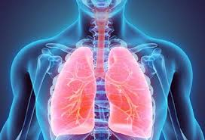
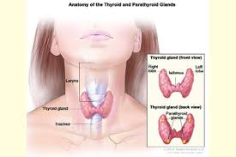
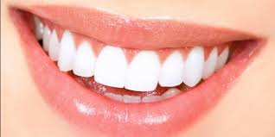
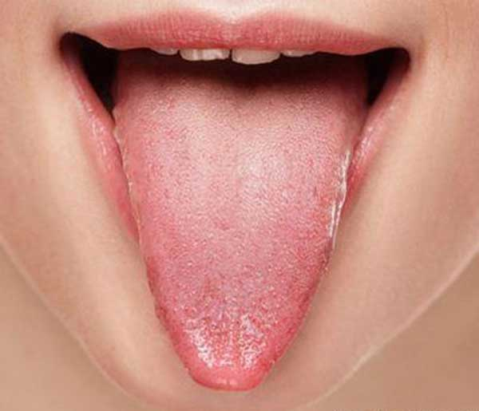
অ
আ
ই
ক
খ
গ
এই বর্ণ গুলো উচ্চারণ হয় কার মাধ্যমে-
ফুসফুস
ঠোঁট
গলনালী
দাঁত
জিহ্বা

Slide 6
আজকের পাঠ:- ধ্বনি ও বর্ণ

Slide 7
শিখন ফল:
এই পাঠ শেষে শিক্ষার্থীরা---
১/ ধ্বনি ও বর্ণ কাকে বলে ও শ্রেণীবিভাগ - ব্যাখ্যা করতে পারবে।
২/ বাংলা বর্ণমালায় স্বরবর্ণ ও ব্যঞ্জন বর্ণের সংক্ষিপ্ত রূপ বর্ণনা করতে পারবে।
৩/ বর্ণের উচ্চারনের স্থান ,প্রকৃতি বর্ণনা করতে পারবে।

Slide 8
পাঠ আলোচনা
ধ্বনি:-
কোন ভাষার উচ্চারিত শব্দকে বিশ্লেষেণ করলে যে উপাদান সমূহ পাওয়া যায় সে গুলোকে পৃথকভাবে ধনি বলে। ধ্বনি তৈরি হয় বাকযন্ত্রের সাহায্যে।

Slide 9
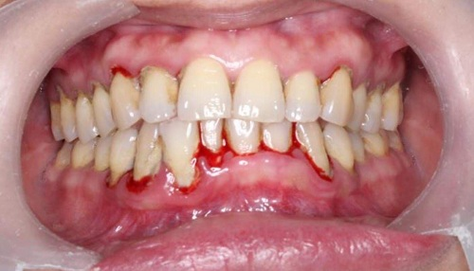
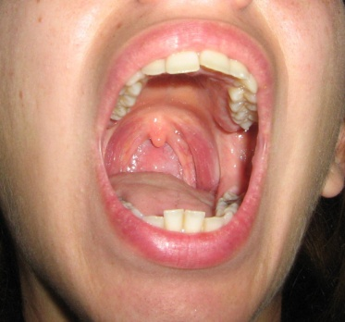
বাকযন্ত্র গুলো হল:-
নাক
মাড়ি
ফুসফুস
ধ্বনি তৈরি হয়
ঠোঁট
গলনালী
জিহ্বা
তালু
দাঁত

Slide 10
ধ্বনি গুলোকে দুই ভাগে ভাগ করা হয়। যেমন:- ১/ স্বরধ্বনি ২/ ব্যঞ্জনধ্বনি
যে ধ্বনি উচ্চারনের সময় মুখের ভেতর কোথাও বাধা পায়না অন্যধ্বনির সাহায্য ছাড়া স্পষ্টপূর্ণ নিজেই উচ্চারিত হয় তাকে স্বরধ্বনি বলে। মৌলিক স্বরধ্বনি ৭টি । অ,আ,ই, উ, এ ,ও অ্যা ।
১/ স্বরধ্বনি:-

Slide 11
২/ ব্যাঞ্জনধ্বনি:- যে ধ্বনি উচ্চারণের সময় মুখের ভেতরে কোথাও না কোথাও বাধা পায় এবং যা স্বরধ্বনির সাহায্য ছাড়া স্পষ্টরূপে উচ্চারিত হতে পারে না তাকে ব্যঞ্জনধ্বনি বল। যেমন- ক, খ, গ, গ, ঘ, স, প ইত্যাদি । (ক+অ)=ক,(গ+অ)=গ, (প+অ) =প ইত্যাদি
বর্ণ:-কোন ভাষা লিখতে যেসব ধ্বনি –দ্যোতক সংকেত বা চিহ্ন ব্যবহৃত হয় তাকে বর্ণ বলে।এই বর্ণ সমূহের সমষ্টিই হল বর্ণমালা।

Slide 12
বর্ণ দুই প্রকার :- ১/ স্বরবর্ণ ২/ ব্যঞ্জনবর্ণ
১/ স্বরবর্ণ:- স্বরধ্বনির লিখিত চিহ্ন বা সংকেতকে বলা হয় স্বরবর্ণ। স্বর বর্ণ ১১টি যথা- অ,আ,ই,ঈ,উ,ঊ ,ঋ,এ,ঐ,ও,ঔ।
১/ ব্যঞ্জনবর্ণ:- ব্যঞ্জনধ্বনির লিখিত চিহ্ন বা সংকেতকে বলা হয় ব্যঞ্জনবর্ণ। ব্যঞ্জনবর্ণ ৩৯ টি যথা-ক,খ,গ,ঘ,ঙ,চ,ছ,জ,ঝ,ঞ,ট,ঠ,ড,ঢ,ণ,ত,থ,দ,ধ,ন,প,ফ,ব,ভ,ম,য,র,ল,শ,ষ,স,হ,ক্ষ,ড়,ঢ়,য়ৎংঃঁ

Slide 13
একক কাজ
১/ ধ্বনি কাকে বলে? ধ্বনি তৈরির বাক যন্ত্রের নাম লেখ ?
২/ স্বরবর্ণ এবং ব্যঞ্জনবর্ণ কয়টি ও কি কি ?

Slide 14
বর্ণমালায় স্বরবর্ণর লিখিত রূপ ২টি – ১/ পূর্ণরূপ ২/ সংক্ষিপ্ত রূপ
১/স্বরবর্ণর পূর্ণরূপ:-
শব্দের প্রথমে:- অনেক,আকাশ,উকিল,ঋণ,এক
শব্দের মধ্যে:- বেদুইন, বাউল, পাঁউরুটি
শব্দের শেষে:- বই, বউ,যাও

Slide 15
২/ সংক্ষিপ্ত রূপ -১০টি
আ-কার (া )- মা,বাবা, ঢাকা
ই-কার (ি )- চিনি,মিনি,
ঈ-কার (ী )- শশী, সীমানা
উ-কার (ু )-কুকুর,পুকুর
ঊ-কার (ূ )- ভূত, মূল্য

Slide 16
ঋ-কার (ৃ )-কৃষক,পৃথিবী
এ-কার ( ে )-চেয়ার,টেবিল
ঐ-কার (লৈ )-তৈরি,বৈরি
ও-কার (কো )-খোকা,বোকা
ঐ-কার (কৌ )-নৌকা,পৌষ

Slide 17
ব্যঞ্জনবর্ণের সংক্ষিপ্ত রুপ ২টি যথা- ১/ পূর্ণরূপ ২/ সংক্ষিপ্ত রূপ
১/ ব্যঞ্জনবর্ণের পূর্ণরূপ: শব্দের প্রথমে :-কবিতা,পড়াশুনা, টগর
শব্দের মধ্যে:-কাকলি,খুলনা ফুটবল
শব্দের শেষে:- আম, শীতল, সিলেট

Slide 18
১/ ব্যঞ্জনবর্ণের সংক্ষিপ্তরূপ: ‘ফলা’-চিহ্ন ৬ টি ।
ন/ণ ফলা – চিহ্ন, বিভিন্ন,যত্ন
ব -ফলা – পক্ক, বিশ্ব, ধ্বনি
ম- ফলা – পদ্মা, মুহম্মদ,তন্ময়
য - ফলা – খ্যাতি,ট্যাংড়া ব্যাংক
র- ফলা – ক্রয়, গ্রহ,
রেফ - ফলা – কর্ক, বর্ণ
ল - ফলা – ক্লান্ত, গ্লাস,অম্লান

Slide 19
উচ্চারনের স্থান:
উচ্চারণের স্থান
বর্ণ
বর্ণের নাম
অ,আ,ক,খ,গ,ঘ
কন্ঠ/জিহ্বা
কন্ঠ
ই,ঈ,চ,ছ,জ,ঞ,জ,য়
তালু
তালব্য বর্ণ
উ,ঊ,প,ফ,ব,ভ,ম
ওষ্ঠ
ওষ্ঠ্যবর্ণ
ঋ,ট,ঠ,ড,ঢ,ণ,র,ড়
মূর্ধা
মূর্ধান্য বর্ণ
এ,ঐ
কন্ঠ ও তালু
কন্ঠ তালব্য বর্ণ
ও,ঔ
কন্ঠ ও ওষ্ঠ
কন্ঠওষ্ঠ বর্ণ
ত, থ, দ,ধ,ন,ল,স
দন্ত
দন্ত্য বর্ণ

Slide 20
দলীয় কাজ
‘ক’ দল
‘খ’ দল
১/ স্বরবর্ণের সংক্ষিপ্তরূপ কয়টি ? ‘কার’চিহ্ন গুলো লেখ ?
২/ ব্যঞ্জনবর্ণের সংক্ষিপ্তরূপ কয়টি ? ‘ফলা’চিহ্ন গুলো উদাহরনসহ লেখ ।

Slide 21
মূল্যায়ন
১/ মৌলিক স্বরধ্বনি কয়টি ?
২/ ব্যঞ্জনবর্ণ কয়টি ?
৩/ কার চিহ্ন কয়টি ?
৪/ ধ্বনি তৈরি হয় বাগযন্ত্রের মাধ্যমে, তার নামগুলো বল ?

Slide 22
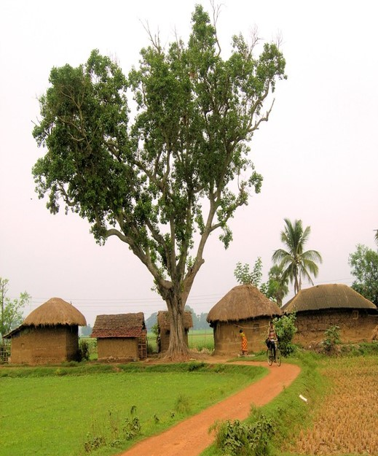
বাড়ির কাজ
ব্যঞ্জনবর্ণের সংক্ষিপ্ত রূপ ‘ফলা’চিহ্ন ও উচ্চারনের স্থান লেখ ?

Slide 23
ধন্যবাদ

